Slide 1
Rekayasa Perangkat Lunak
/ Software Engineering
(TTI374)
Pertemuan IV :
Conventional Methods for Software Engineering
Oleh: M. Priyono Tri Sulistyanto, S.T., M.Eng

Slide 2
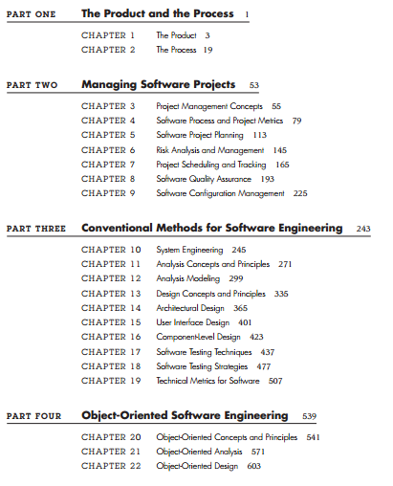
Pokok Bahasan Kuliah
Rekayasa Perangkat Lunak (Teknik Informatika)
2

Slide 3
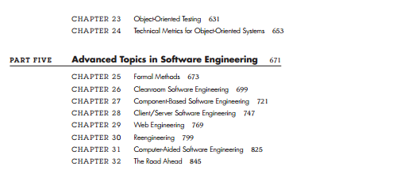
Pokok Bahasan Kuliah (lanjutan)
Rekayasa Perangkat Lunak (Teknik Informatika)
3

Slide 4
System Engineering
Rekayasa Sistem
Rekayasa Perangkat Lunak (Teknik Informatika)
4

Slide 5
Rekayasa Sistem: Intro
RPL merupakan bagian dari Rekayasa Sistem.
Rekayasa sistem berfokus pada berbagai elemen, analis, desain, dan organisasi dari elemen tersebut dalam sistem yang dapat berupa produk, servis atau teknologi untuk transformasi atau kontrol
Proses rekayasa sistem disebut rekayasa proses bisnis (business process engineering) ketika usaha rekayasa berfokus pada bisnis perusahaan.
Rekayasa Perangkat Lunak (Teknik Informatika)
5

Slide 6
Rekayasa Sistem: Intro
Ketika produk (dalam konteks ini produk meliputi segala sesuatu dari telepon nirkabel sampai dengan sistem kontrol lalu lintas udara) dibagun, makan proses disebut rekayasa produk (product engineering).
Kedua rekayasa proses bisnis dan rekayasa produk diusahakan untuk pengembangan dari sistem berbasis computer (computer-based systems)
Rekayasa Perangkat Lunak (Teknik Informatika)
6

Slide 7
Rekayasa Sistem: Sistem berbasis Komputer (SBK)
Merupakan sekumpulan atau susunan elemen yang terorganisasi untuk mencapai gol dengan memprosesan informasi
Untuk mencapai gol, SBK dibuat dg bbrp elemen:
Software
Hardware
People
Documentation
Procedure
Rekayasa Perangkat Lunak (Teknik Informatika)
7

Slide 8
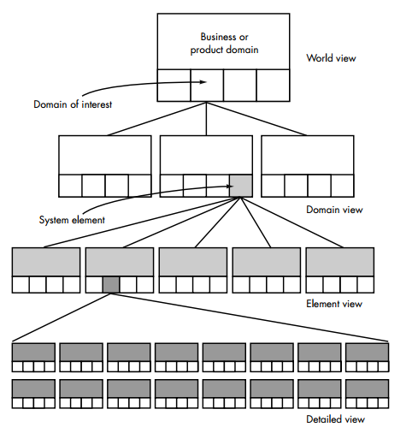
Rekayasa Sistem: Hirarki Sistem Rekayasa
Rekayasa sistem meliputi kumpulan metode top-down dan bottom-up untuk navigasi hirarki diilustrasikan sbb:
Rekayasa Perangkat Lunak (Teknik Informatika)
8

Slide 9
Rekayasa Sistem: Rekayasa Proses Bisnis (RPB)
Gol dari RPB adalah mendefinisikan arsitektur yang membuat bisnis menggunakan informasi secara efektif.
Tiga aksitektur dari RPB utk mencapai gol:
Data architecture, mnyedakan framework pada kebutuhan informasi dari bisnis
Application architecture, meliputi beberapa elemen dari dalam sistem yang mengubah objek dalam data architecture untuk tujuan bisnis
Technology infrastructure, menyediakan pondasi bagi data architecture dan application architecture
Rekayasa Perangkat Lunak (Teknik Informatika)
9

Slide 10
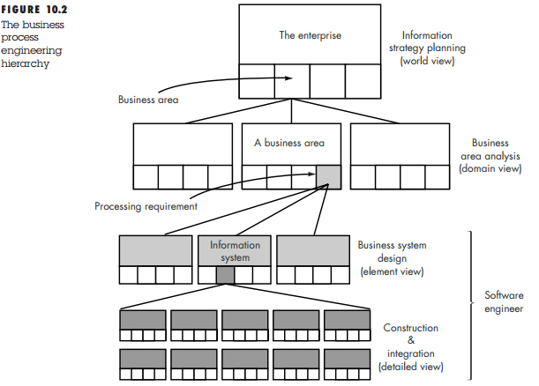
Rekayasa Sistem: Hirarki RPB
Setiap komponen sistem diintegrasikan untuk membentuk sistem informasi atau aplikasi yang utuh,
Rekayasa Perangkat Lunak (Teknik Informatika)
10

Slide 11
Rekayasa Sistem: Rekayasa Produk (RP)
Gol dari rekayasa produk adalah mengubah keinginan customer untuk sekumpulan kemampuan menjadi produk yang berkerja.
Untuk mencapai gol RP seperti RPB harus mendefinisikan archirecture dan infrastructure.
Architecture meliputi: software, hardware, data (& database) dan people
Infrastructure meliputi teknologi yang dibutuhkan untuk mengikat komponen bersama dan infomasi yang digunakan untuk mendukung komponen
Rekayasa Perangkat Lunak (Teknik Informatika)
11

Slide 12
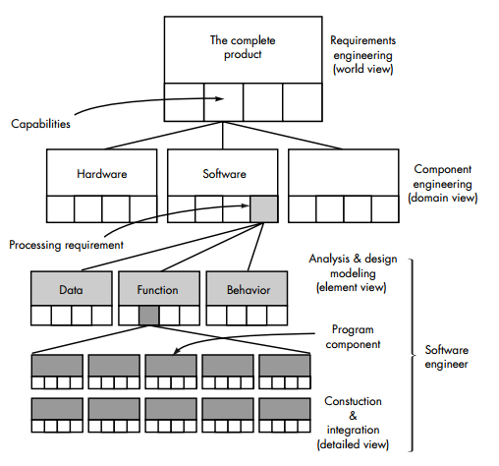
Rekayasa Sistem: Hirarki RP
Rekayasa Perangkat Lunak (Teknik Informatika)
12

Slide 13
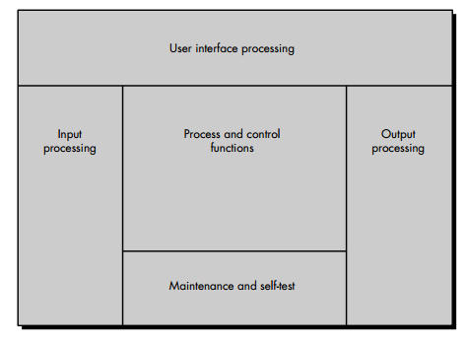
Rekayasa Sistem: System Modeling
Setiap sistem berbasis komputer dapat dimodelkan sebagai transfomasi informasi menggunakan template input-processing-output
Template ini meliputi: UI, Input, System Function & Control, Output, Maintenance & Self Test
Rekayasa Perangkat Lunak (Teknik Informatika)
13

Slide 14
Rekayasa Sistem: System Context Diagram
Template model sistem membuat analyst membuat hirarki atau detail
SCD (System Context Diagram) berada pada tingkat atas dari hirarki.
SCD membangun batas informasi diantara sistem yang dibuat dan lingkungan dimana sistem dioperasikna.
Rekayasa Perangkat Lunak (Teknik Informatika)
14

Slide 15
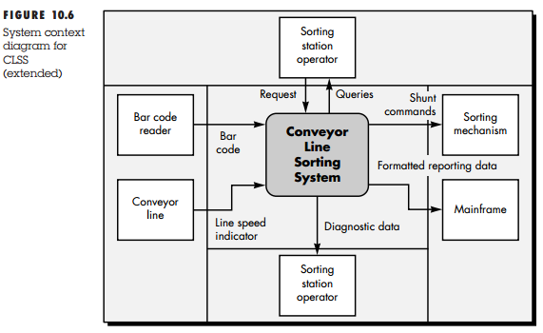
Rekayasa Sistem: Contoh SCD
Rekayasa Perangkat Lunak (Teknik Informatika)
15

Slide 16
Rekayasa Sistem: System Flow Diagram
Kotak abu-abu (gmbr sblmnya) diperluas lebih detail dalam system flow diagram (SFD) yang diturunkan dari SCD.
Aliran informasi melewati daerah SCD yang digunakan untuk membimbing system engineer dalam membangun SFD.
Rekayasa Perangkat Lunak (Teknik Informatika)
16

Slide 17
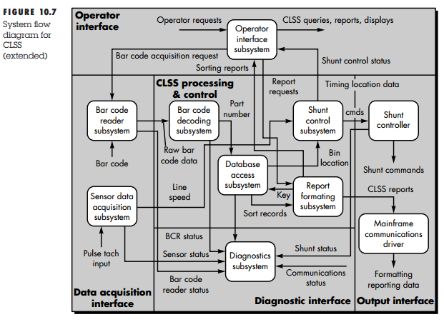
Rekayasa Sistem: System Flow Diagram
Detail dari kotak abu-abu dari gambar sebelumnya
Rekayasa Perangkat Lunak (Teknik Informatika)
17

Slide 18
Analysis Concept and Priciples
Prinsip dan Konsep Analisis
Rekayasa Perangkat Lunak (Teknik Informatika)
18

Slide 19
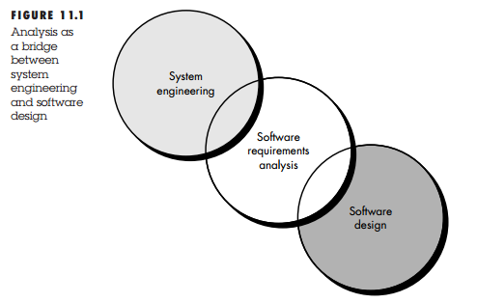
Requirement Analysis
Requirement Analysis (analisis kebutuhan) merupakan kegiatan rekayasa yang menjembatani gap antara rekayasa sistem dengan desain software.
Rekayasa Perangkat Lunak (Teknik Informatika)
19

Slide 20
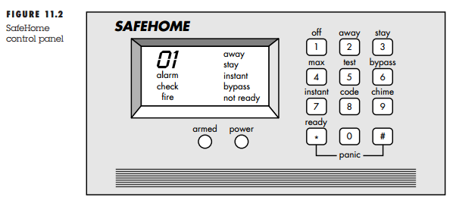
Use Case
Kumpulan dari skenario user yang mendeskripsikan cabang dari penggunaan sistem
Masing-masing skenario dideskripsikan dari POV (point of view) dari actor (orang atau divais yang berinteraksi dengan software)
Rekayasa Perangkat Lunak (Teknik Informatika)
20

Slide 21
Use Case
Rekayasa Perangkat Lunak (Teknik Informatika)
21

Slide 22
Class Diagram
Dalam Sistem SafeHome:
Rekayasa Perangkat Lunak (Teknik Informatika)
22

Slide 23
State Diagram:
Dalam Sistem SafeHome:
Reading
Commands
State name
System status = “ready”
Display msg = “enter cmd”
Display status = steady
State variables
Entry/subsystems ready
Do: poll user input panel
Do: read user input
Do: interpret user input
State activities
Rekayasa Perangkat Lunak (Teknik Informatika)
23

